Slide 1
ГБУЗ «ПСКОВСКИЙ ОБЛАСТНОЙ КЛИНИЧЕСКИЙ ОНКОЛОГИЧЕСКИЙ ДИСПАНСЕР»
Главный внештатный специалист онколог
Комитета по здравоохранению Псковской области
Главный врач ГБУЗ «Псковский областной клинический онкологический диспансер»
А.С. Юров
г.Санкт-Петербург
2025 г

Slide 2
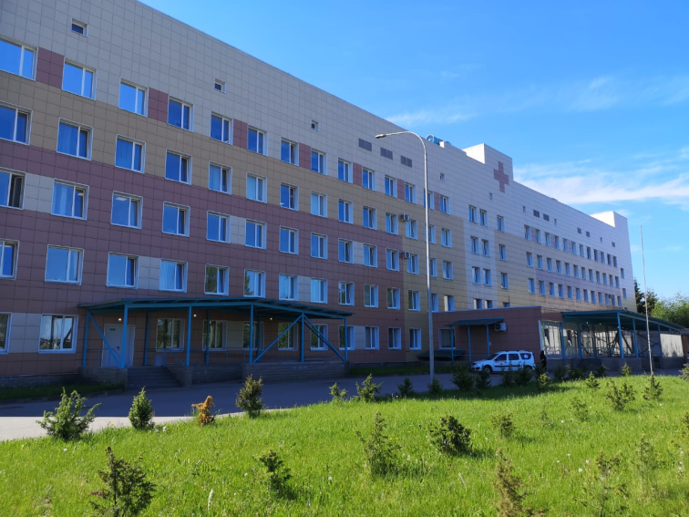
СТРУКТУРА ГБУЗ «ПОКОД» МОЩНОСТЬ ПОДРАЗДЕЛЕНИЙ
СТАЦИОНАР 350 коек
ПОЛИКЛИНИКА 220 посещений в смену
ПСКОВ
Филиал «Великолукский»
К Р У Г Л О С У Т О Ч Н Ы Й С Т А Ц И О Н А Р 200 коек
Отделение абдоминальной и торакальной онкологии
40 коек
Отделение опухолей молочной железы и онкогинекологии
30 коек
Отделение противоопухолевой терапии
32 койки
Отделение опухолей молочной железы и опухолей кожи
ФИЛИАЛ 31 койка
Отделение радиотерапии
62 койки, в том числе
ФИЛИАЛ 30 коек
Д Н Е В Н О Й С Т А Ц И О Н А Р 135 пациенто-мест
30 коек работают в 3 смены

Slide 3
В течение 2024 года в ГБУЗ «ПОКОД» было принято более 65 тысяч пациентов. Выявлено за 2024 год более 3500 злокачественных новообразований, прошли лечение более 13 тыс пациентов.

Slide 4
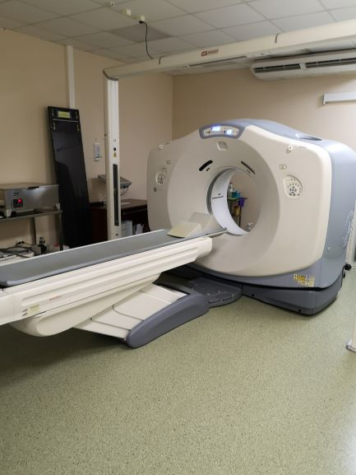
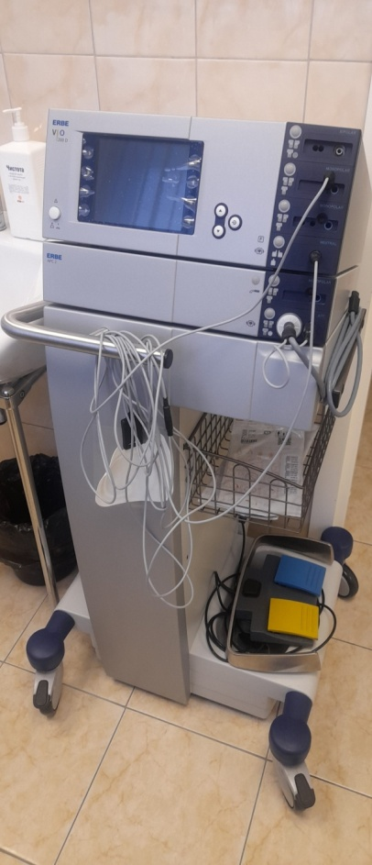
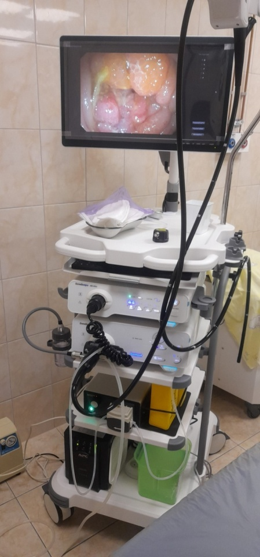
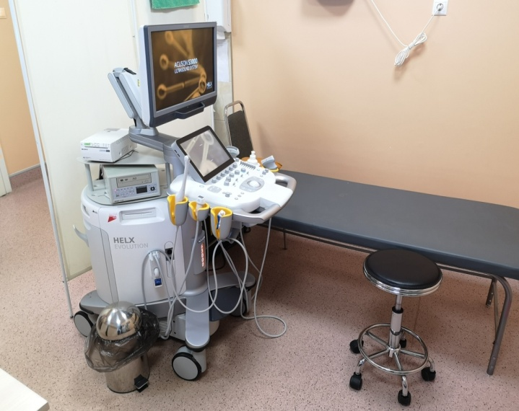
Благодаря федеральному проекту «Борьба с онкологическими заболеваниями» в диспансер постоянно поступает новое оборудование.

Slide 5
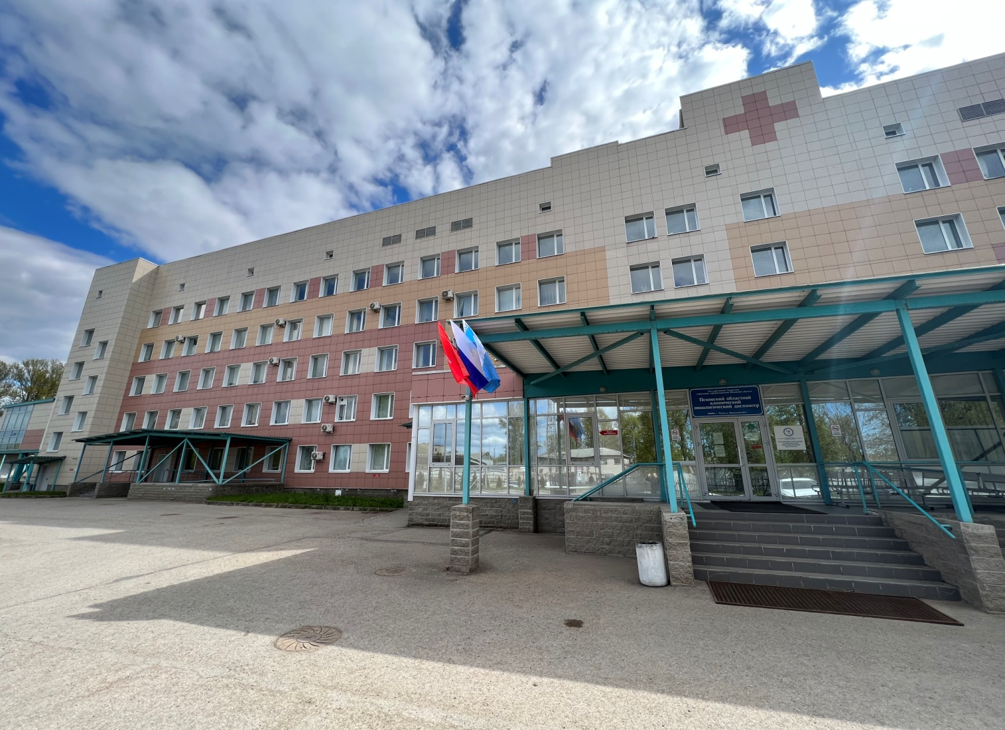
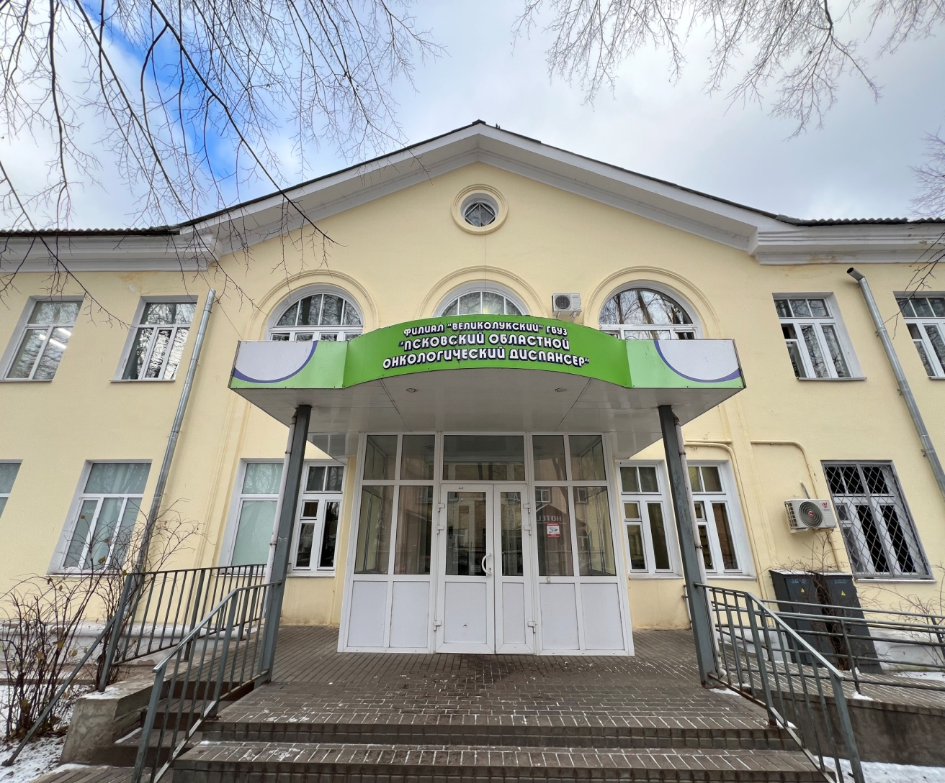
Наше учреждение является якорным по лечению онкологических заболеваний и представлено основным корпусом в г. Пскове и филиалом в г. Великие Луки, общей мощностью на 200 круглосуточных коек.

Slide 6
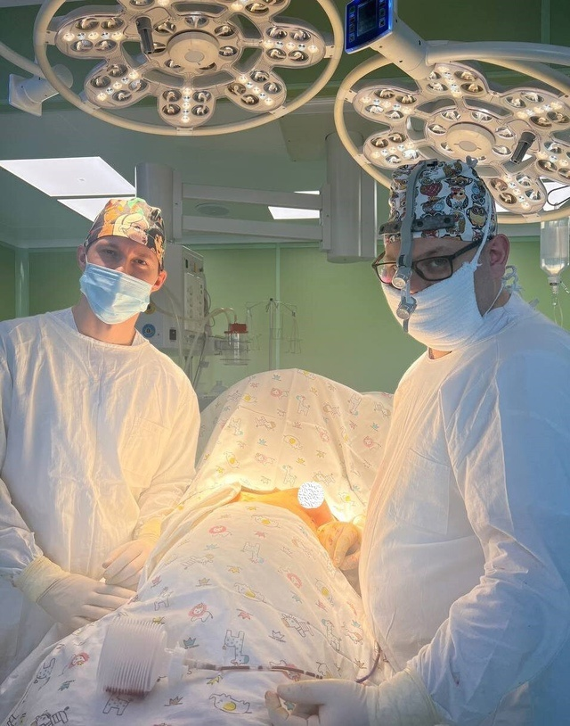
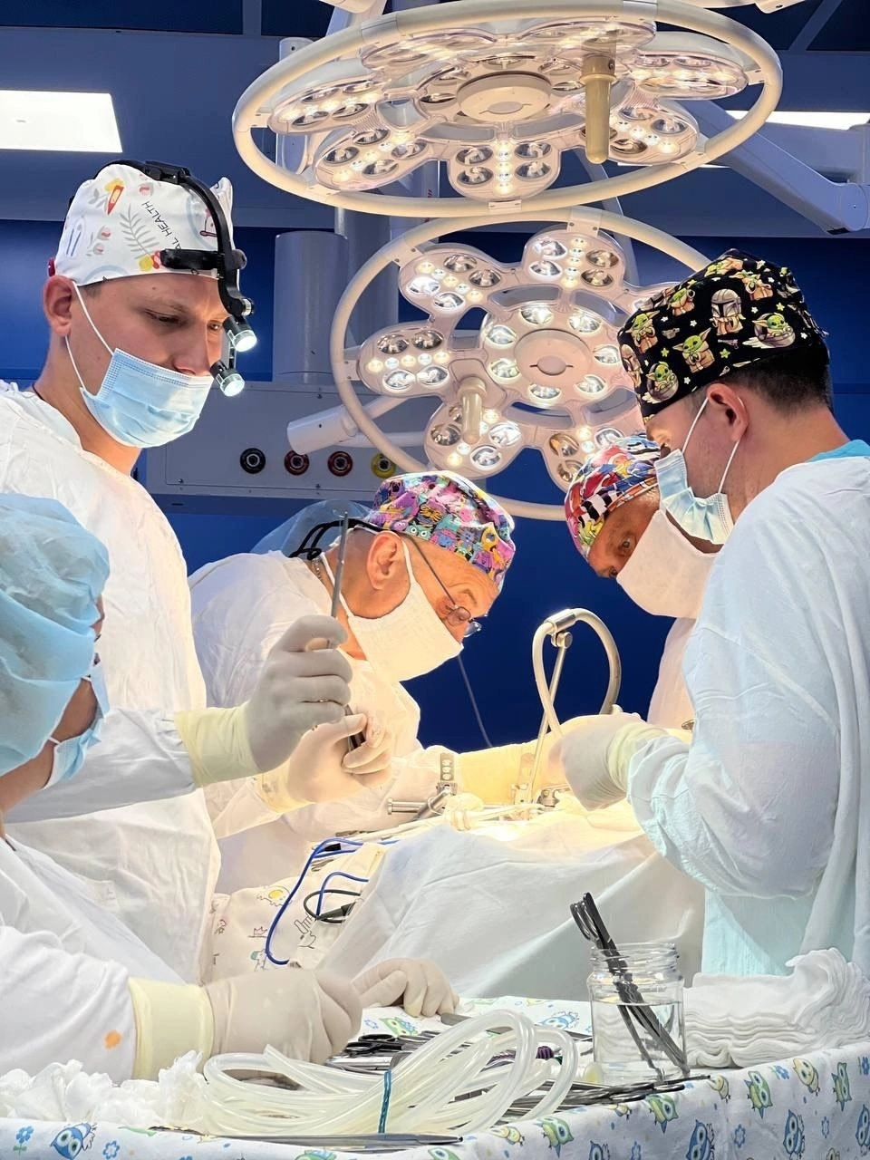
Сегодня в диспансере работает 378 сотрудников: 62 врача и 145 медицинских сестер.

Slide 7
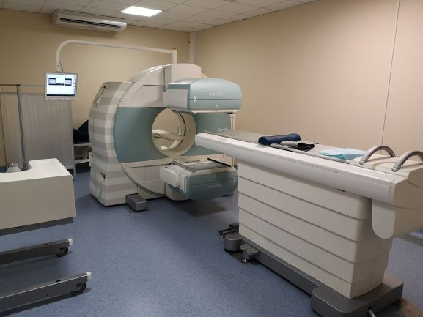
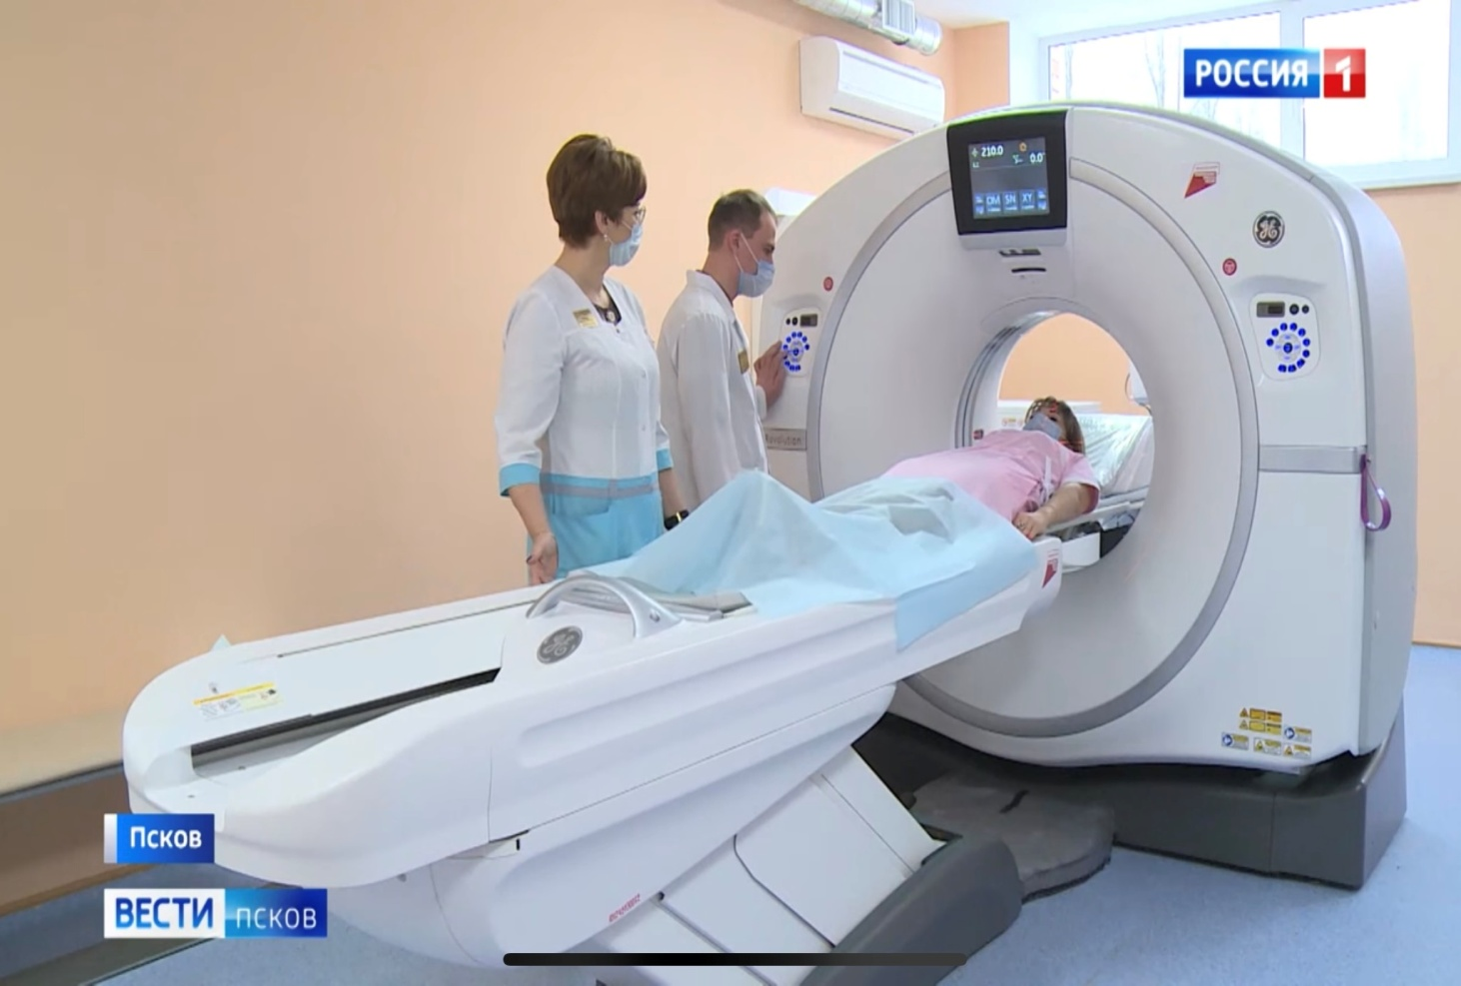
В рамках федерального проекта «Борьба с онкологическими заболеваниями» в конце 2021 года был введён в эксплуатацию современный компьютерный томограф на 64 среза, который позволяет проводить точную диагностику пациентов с онкологическим профилем. Радионуклидная лаборатория: сцинтиграфические исследования.

Slide 8
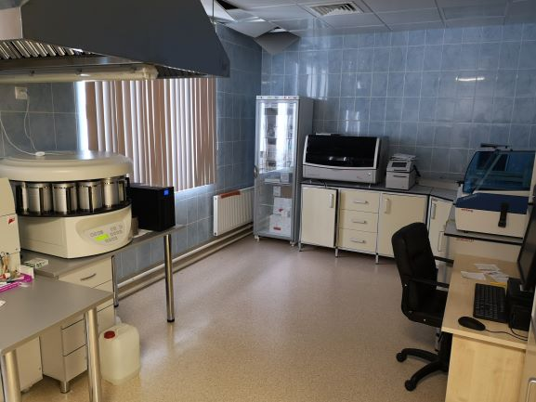
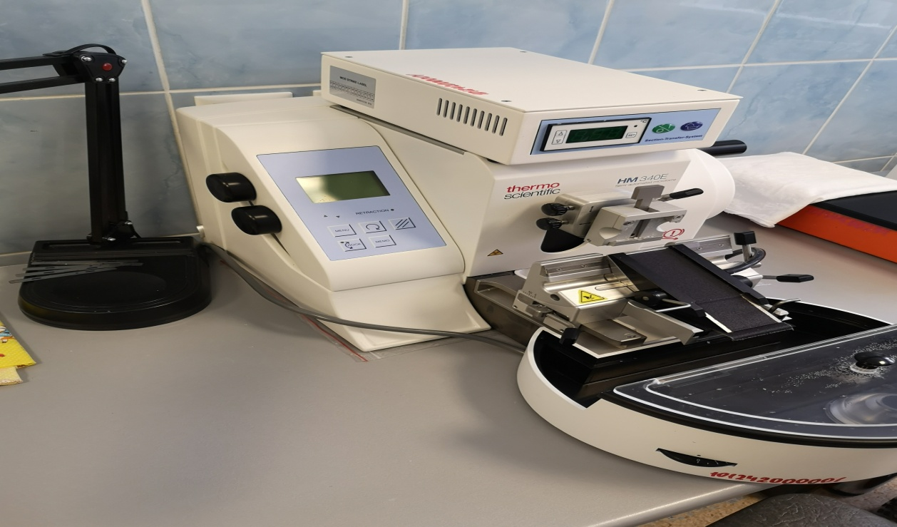
Псковская область в 2022 году стала лидером по приросту молекулярно-генетических исследований по РФ. В ГБУЗ «ПОКОД» активно работает молекулярно-генетическая лаборатория: в ней можно сделать большинство видов молекулярно-генетических исследований, онкомаркеры, весь современный спектр драйверных мутаций, а так же узнать иммуногистохимию опухоли.

Slide 9
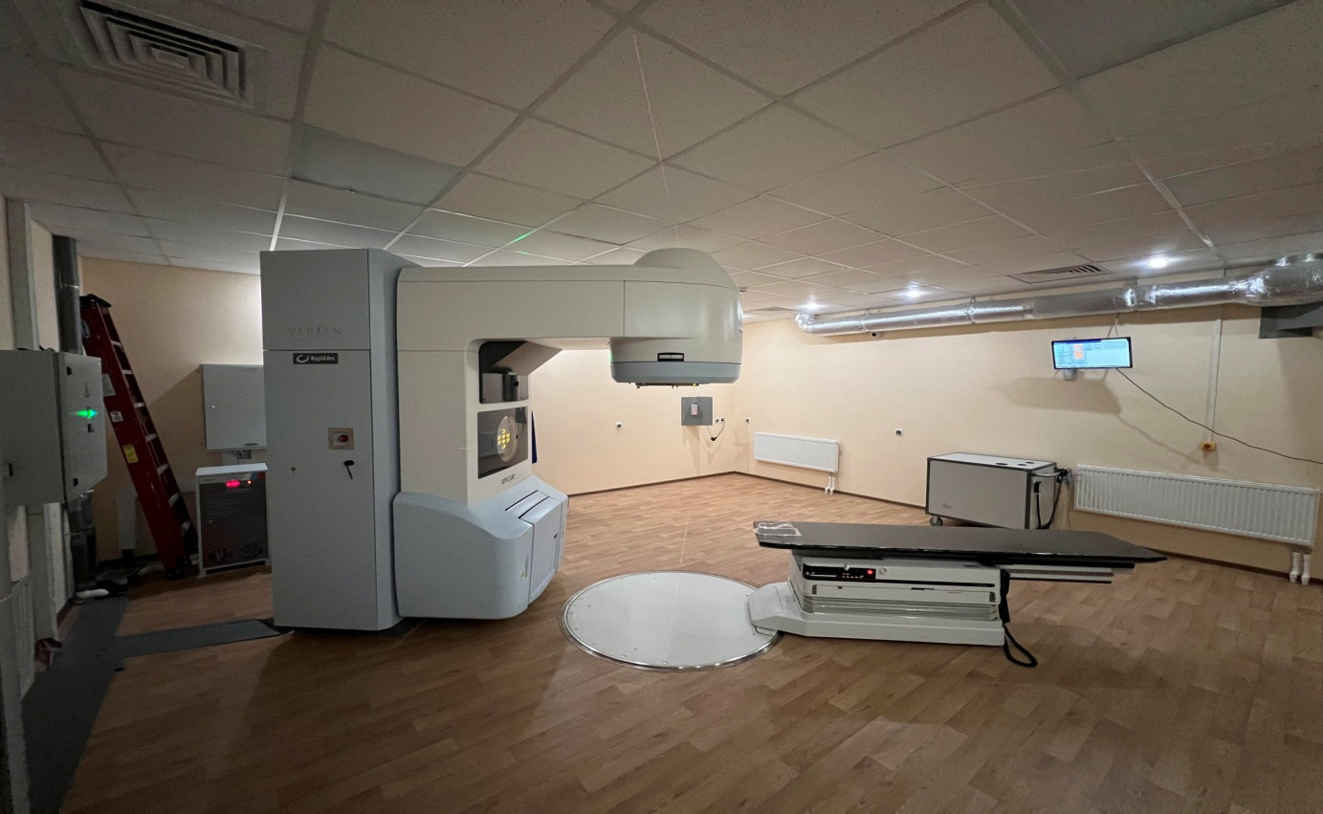
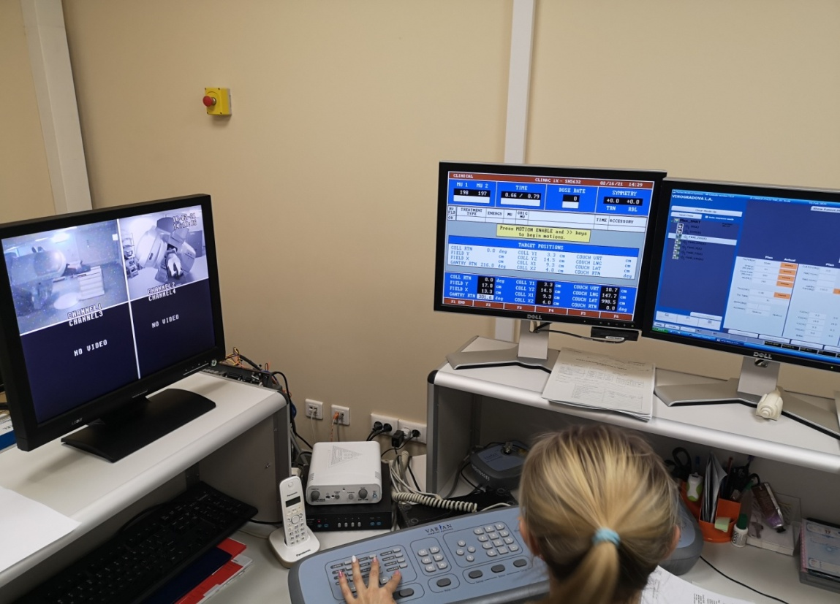
Претерпела серьезные изменения и лучевая терапия: после введения в эксплуатацию нового линейного ускорителя в 2020 году.

Slide 10
Ресурсы для трудоустройства
Система наставничества
Выплата стипендии
Заключение договоров на период учебы
Оплата дополнительного образования, обучения
Оплачиваемая стажировка
Немедицинский персонал (физики, инженеры, IT специалисты)
Защита информационной инфраструктуры

Slide 11
СПАСИБО
ЗА ВНИМАНИЕ
180004, г. Псков, ул. Вокзальная, 15А
ГЛАВНЫЙ ВРАЧ: Юров Александр Сергеевич, тел. 8(911)385-50-60
ПРИЁМНАЯ ГЛАВНОГО ВРАЧА: тел(8112) 290-820, факс (8112) 290-821
ОТДЕЛ КАДРОВ (8112) 290-784
Начальник отдела кадров: Петрова Олеся Васильевна
Главная медсестра: Колесникова Наталья Владимировна
E-mail: pskonko@zdrav.pskov.ru

